Slide 1
تدريبات الفاعل ونائبه والمنصوبات

Slide 2
المنصوبات
الجر
بحرف الجر، بالإضافة، بالتبعية
النصب
اسم إن، خبر كان، المفعول به، المفعول المطلق، المفعول لأجله، المفعول فيه، المفعول معه، الحال، المستثنى، التمييز، بالتبعية
الرفع
الفاعل، نائب الفاعل، المبتدأ، الخبر، بالتبعية
المفعول به، المفعول المطلق، المفعول لأجله، المفعول فيه، المفعول معه، الحال، المستثنى، التمييز

Slide 3
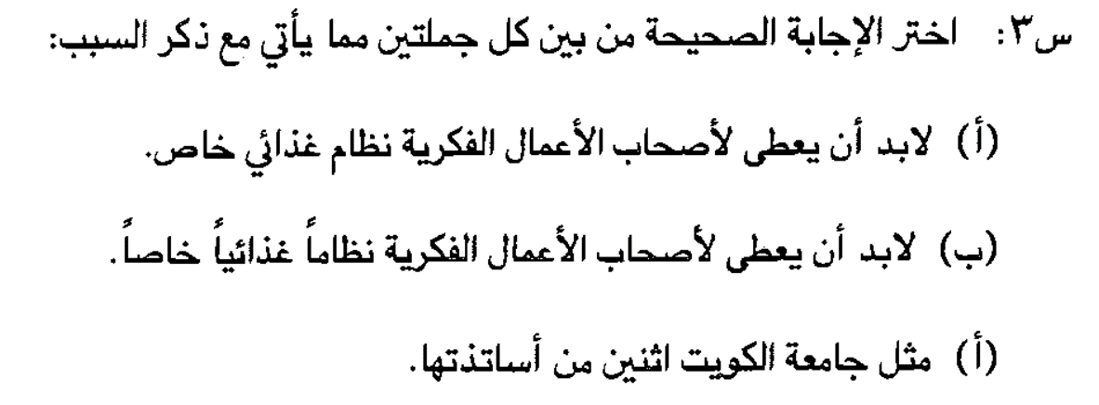
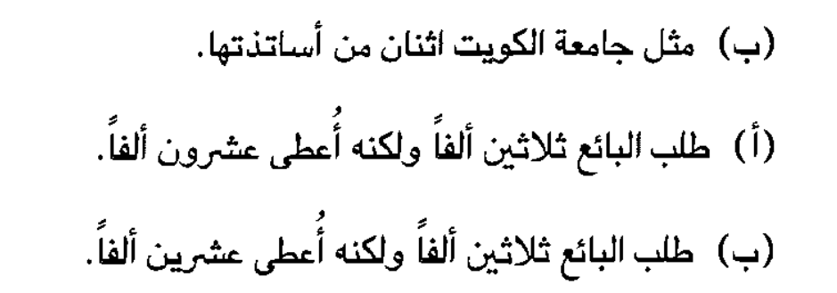

Slide 7
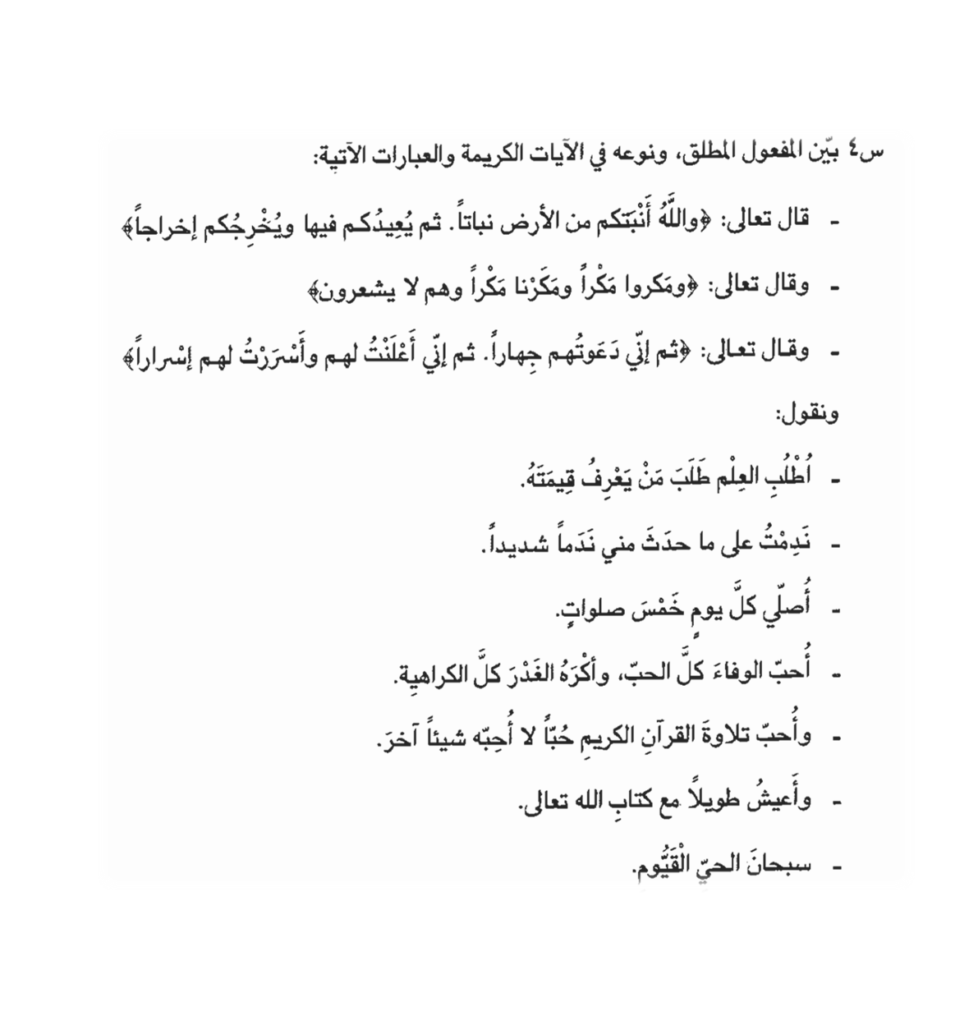

Slide 9
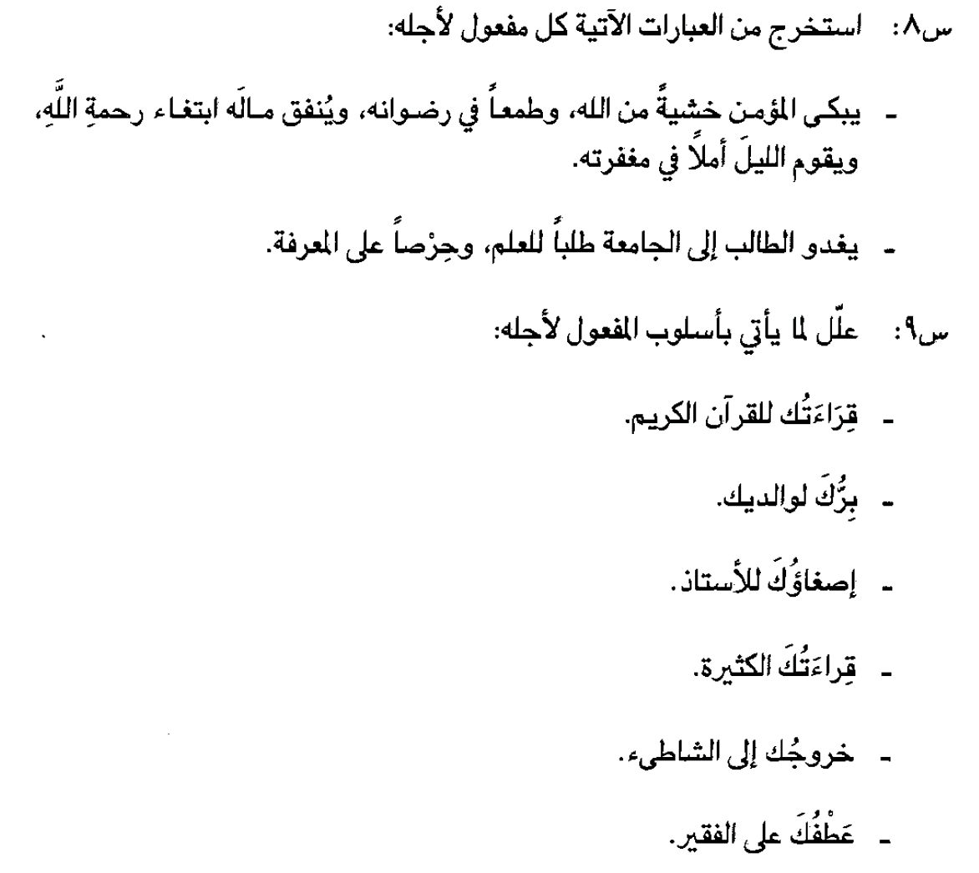

Slide 10
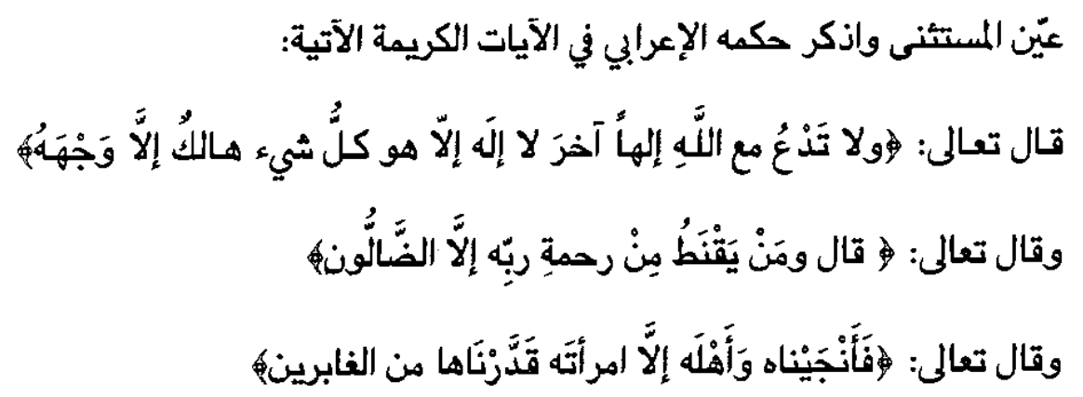

Slide 11
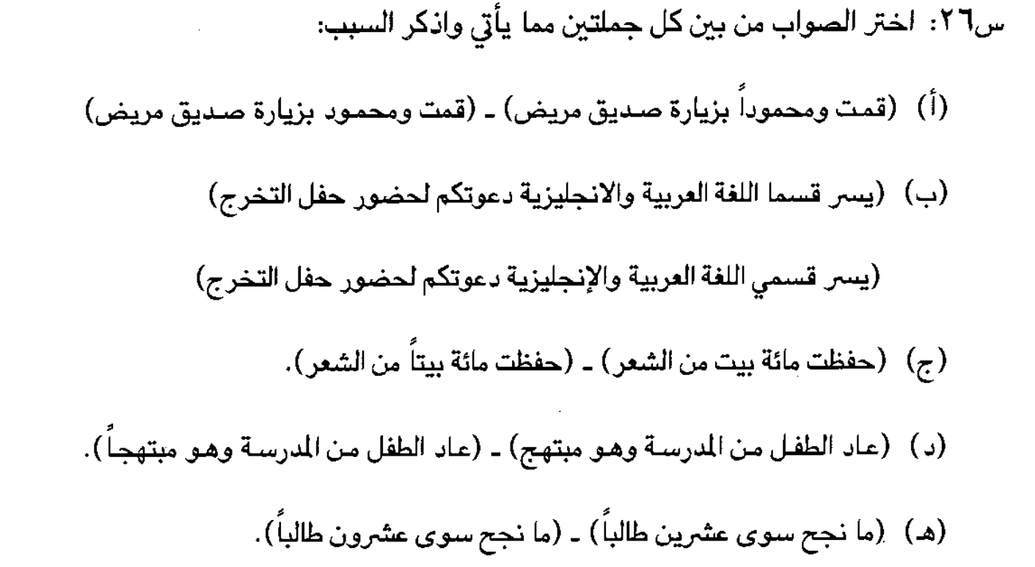

Slide 14
